Slide 1
Тема: «Болезнь Хатчинсона в современном мире»
Федеральное государственное бюджетное образовательное учреждение высшего образования
«Красноярский государственный медицинский университет имени профессора В.Ф. Войно-Ясенецкого» Министерства здравоохранения Российской Федерации Фармацевтический колледж
Выполнили:
Наприенко В.А., Пахомова А.Д.
группа 308-1 отделение СД.
Руководитель: Шпитальная О.В.
Красноярск, 2022

Slide 2
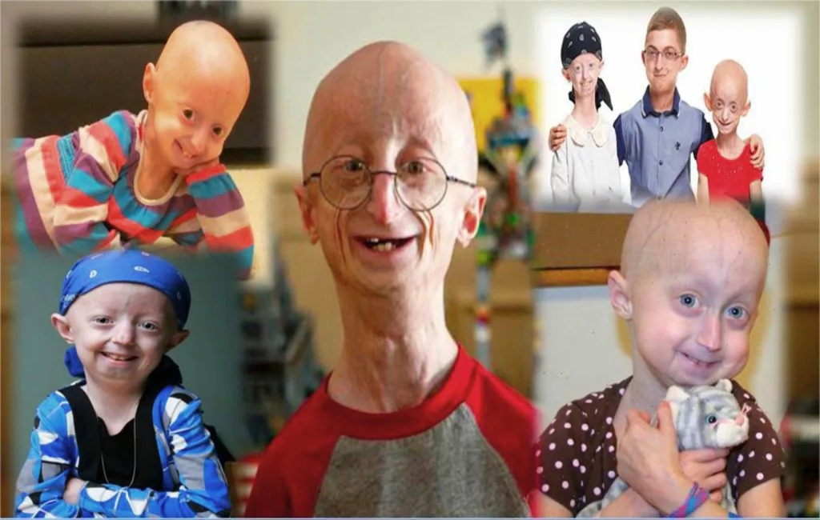
Актуальность
Синдром Хатчинсона-Гилфорда – исключительно редкое генетическое заболевание детей с клиническими чертами преждевременного старения. Частота заболевания составляет 1 на 8 млн новорождённых. В настоящий момент в мире живут около 100 людей с этим заболеванием.

Slide 3
Цель работы: изучение влияния синдрома Хатчинсона на организм человека и определение его важности в современном мире.
Задачи:
изучить историю заболевания
изучить основные факторы риска и патогенез синдрома Хатчинсона
дать характеристику течению болезни и прогноз для пациентов
провести опрос среди студентов на знания о синдроме Хатчинсона

Slide 4
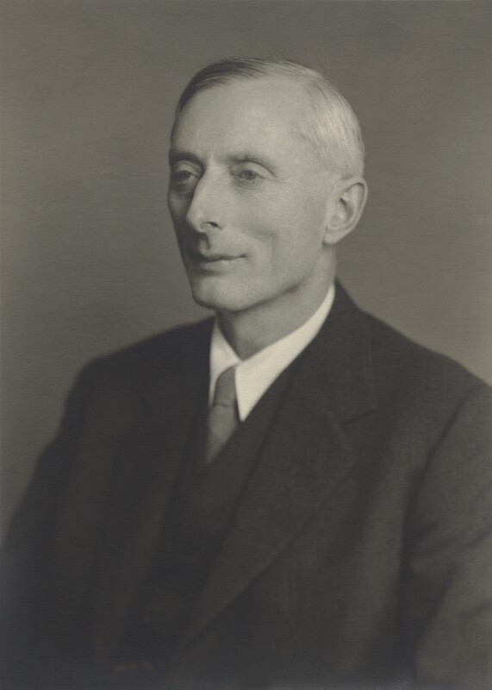
История изучения заболевания
Джонатан Хатчинсон
Гастингс Гилфорд

Slide 5
Этиология

Slide 6
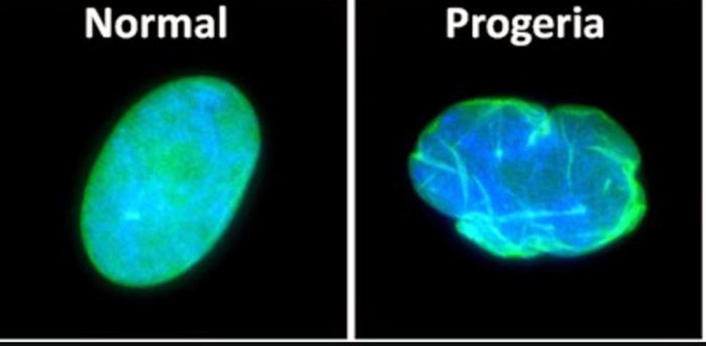
Патогенез

Slide 7
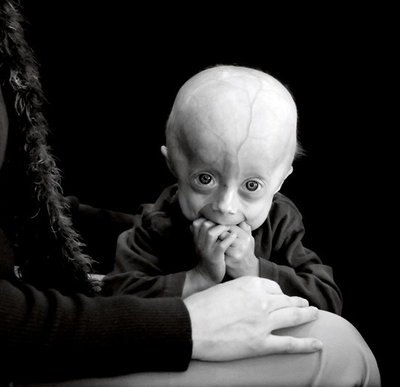
Факторы риска
Для родителей, у которых был один ребенок с прогерией, вероятность рождения второго ребенка с синдромом Хатчинсона-Гилфорда составляет 2-3%.

Slide 8
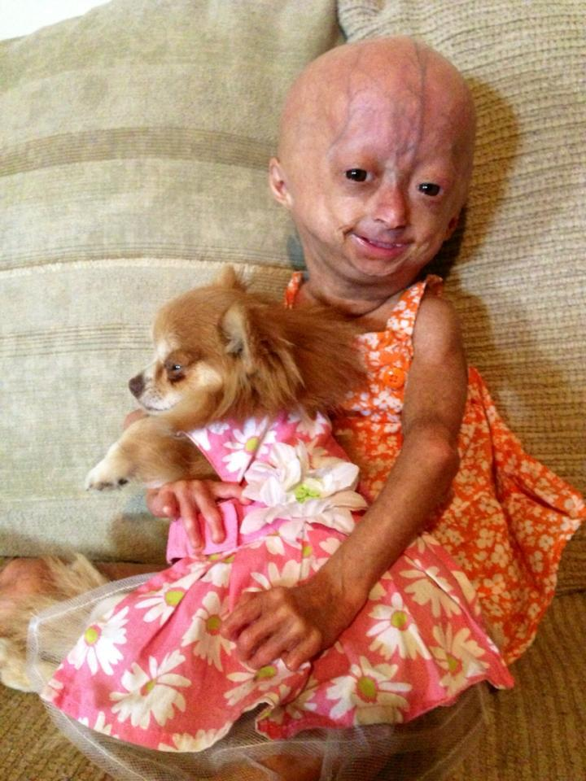
Симптомы прогерии
Замедленный рост и вес ниже среднего;
Узкое лицо, маленькая нижняя челюсть, тонкие губы и клювастый нос;
Голова непропорционально большая для лица;
Выпуклые глаза и неполное смыкание век;
Выпадение волос, включая ресницы и брови;
Истонченная, пятнистая, морщинистая кожа;
Видимые вены;
Высокий голос.

Slide 9
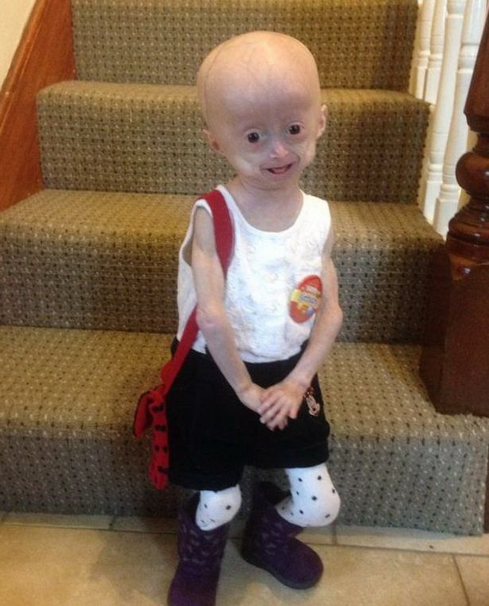
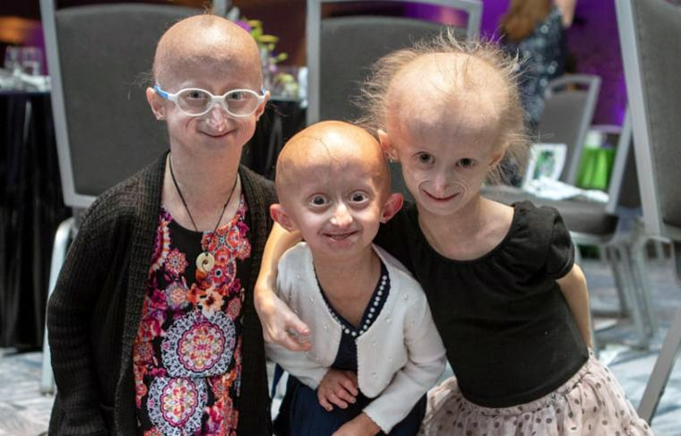

Slide 10
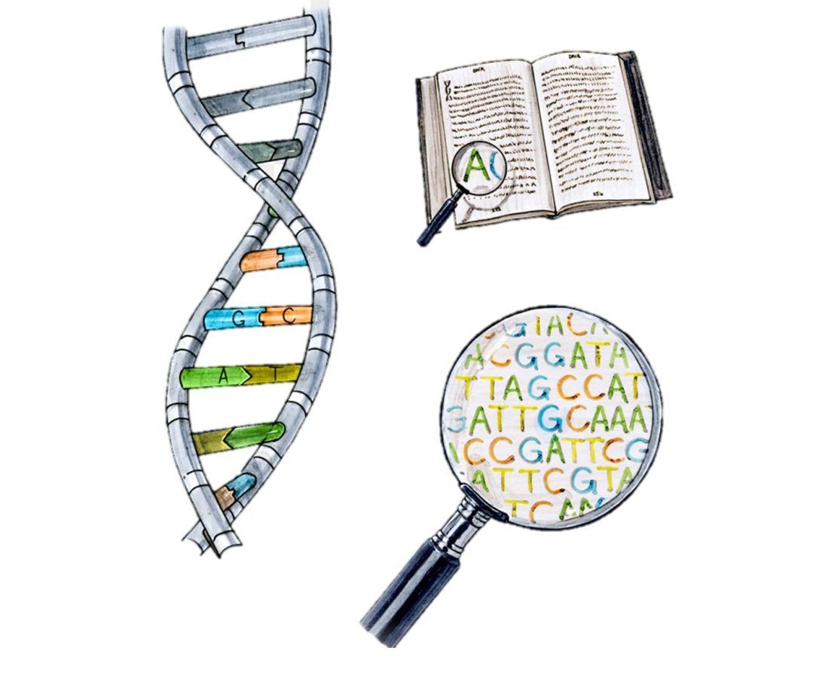
Диагностика
К основным методам обследования больных относятся:
Опрос.
Осмотр.
Биогенетическое исследование.

Slide 11
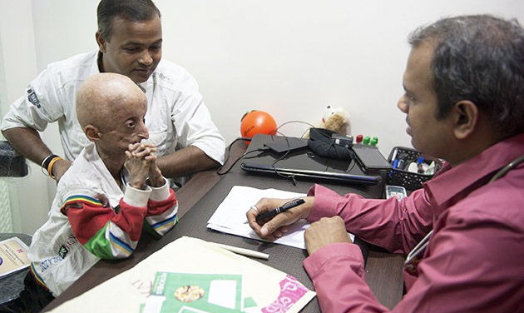
Лечение
Аспирин в малых дозах.
Симптоматическая терапия.
Питание.
Стоматологическая помощь.

Slide 12
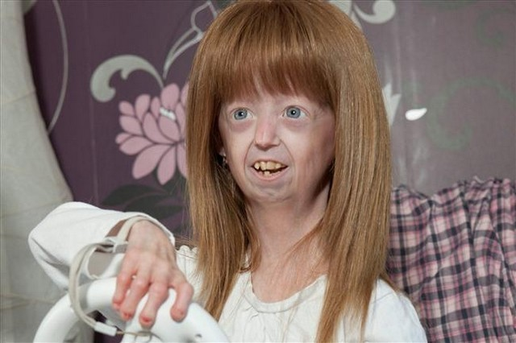
Прогноз течения и профилактические меры
В среднем больные детской прогерией доживают до 13 лет, зарегистрированы случаи смерти в 7 и 27 лет. Продолжительность жизни при взрослом типе заболевания составляет 30-40 лет.

Slide 13
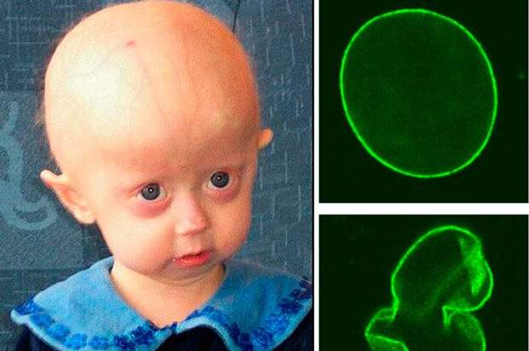
Осложнения, вызванные прогерией
Сердечно-сосудистые проблемы
Цереброваскулярные проблемы
Другие проблемы со здоровьем, часто связанных со старением - таких как артрит, катаракта.

Slide 14
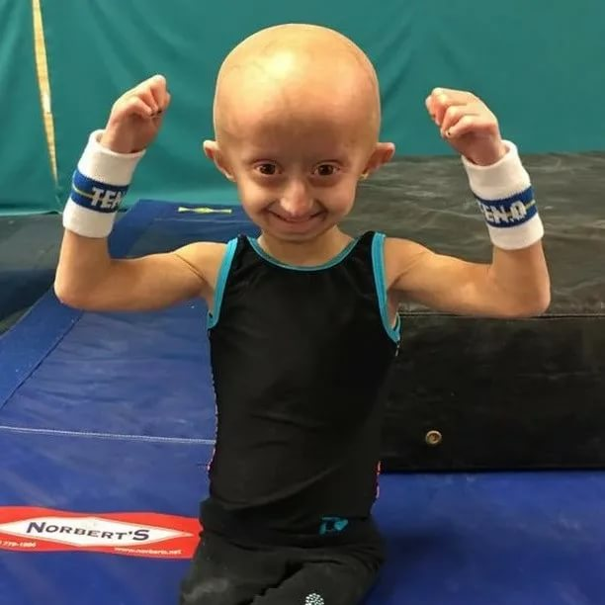
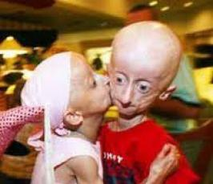
Особенности образа жизни

Slide 15
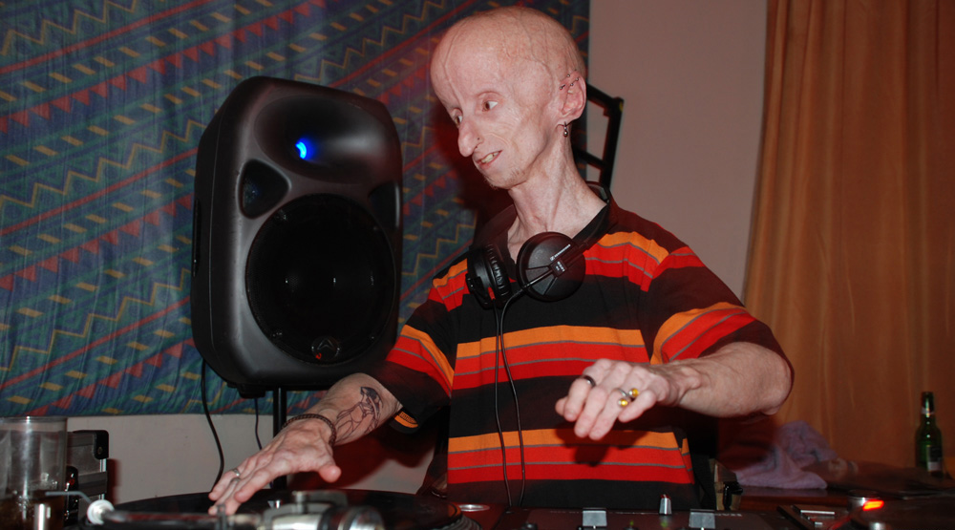
Известный случай. Леон Бота

Slide 17
Выводы
Изучив материалы по нашей теме, можно сделать следующие выводы:
Синдром Хатчинсона-Гилфорда – исключительно редкое генетическое заболевание детей с клиническими чертами преждевременного старения.
У здоровых людей, соблюдающих здоровый образ жизни, риск рождения ребенка с данной патологией сводится к минимуму.
Отличительные признаки появляются на 2-3 году жизни, и ,к сожалению, средняя продолжительность детей с синдромом Хатчинсона составляет 13 лет.
Опрос показал, что почти все опрашиваемые не знают про данный синдром, это можно связать с тем, что прогерия является очень редким и нераспространённым заболеванием.

Slide 18
Спасибо за внимание!

